Slide 1
Создание диафильма-как метод работы над смысловым чтением.

Slide 2
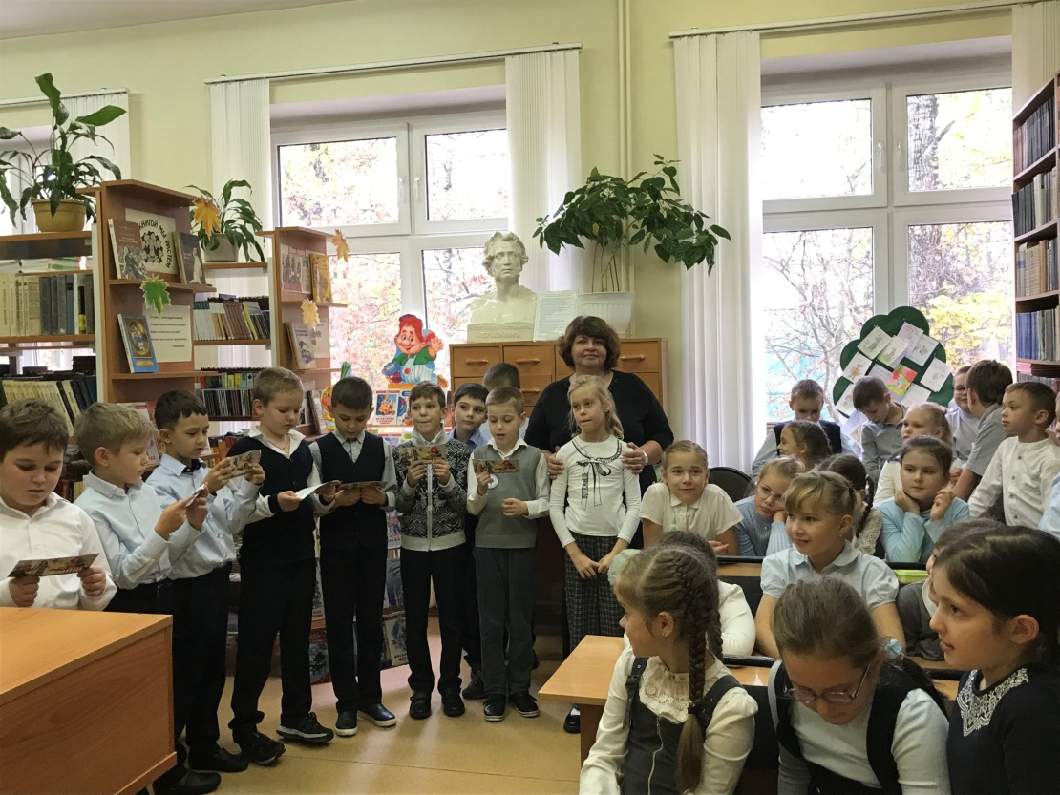
А. Н. Толстой
«Никогда никакими силами вы не заставите читателя познать мир через скуку. Читать должно быть интересно»

Slide 3
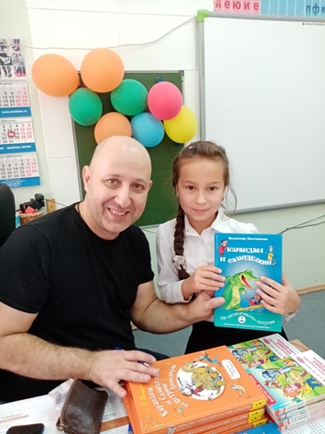
При обучении чтению, главная задача которую ставит перед собой современный учитель, не обеспечить скорость чтения, а максимально точно и полно понять содержание текста, уловить все детали и практически осмыслить извлечённую информацию. По мнению психологов, процесс, направленный на понимание, очень сложен: в него включены внимание, память, воображение и мышление, эмоции и воля, интересы и много других психических особенностей читателя.

Slide 4

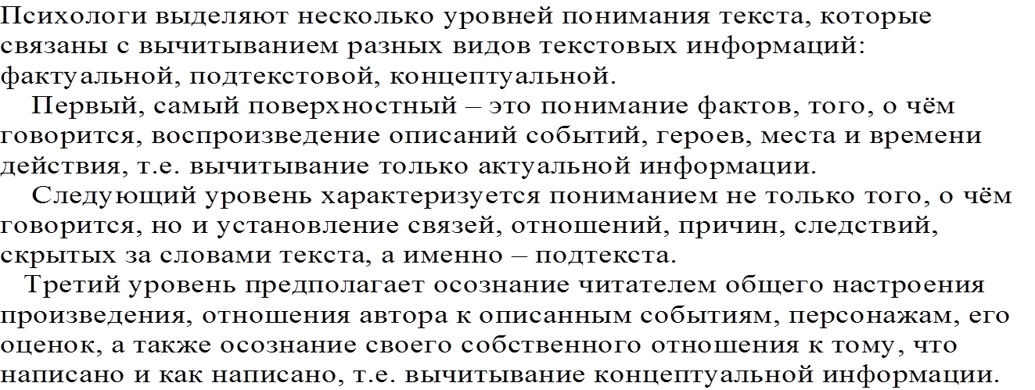

Slide 5
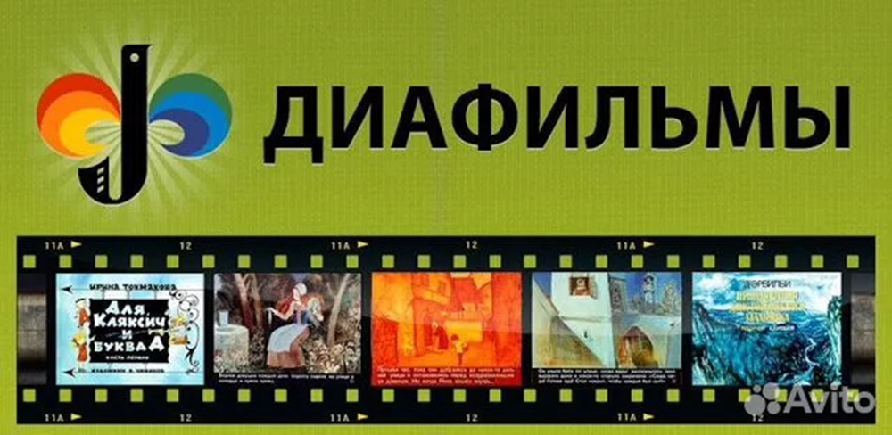
Диафильм — это серия иллюстраций, отражающих смысл произведения и передающих его основное содержание.

Slide 6
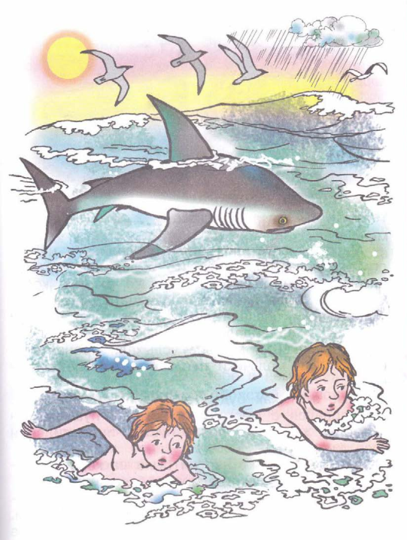
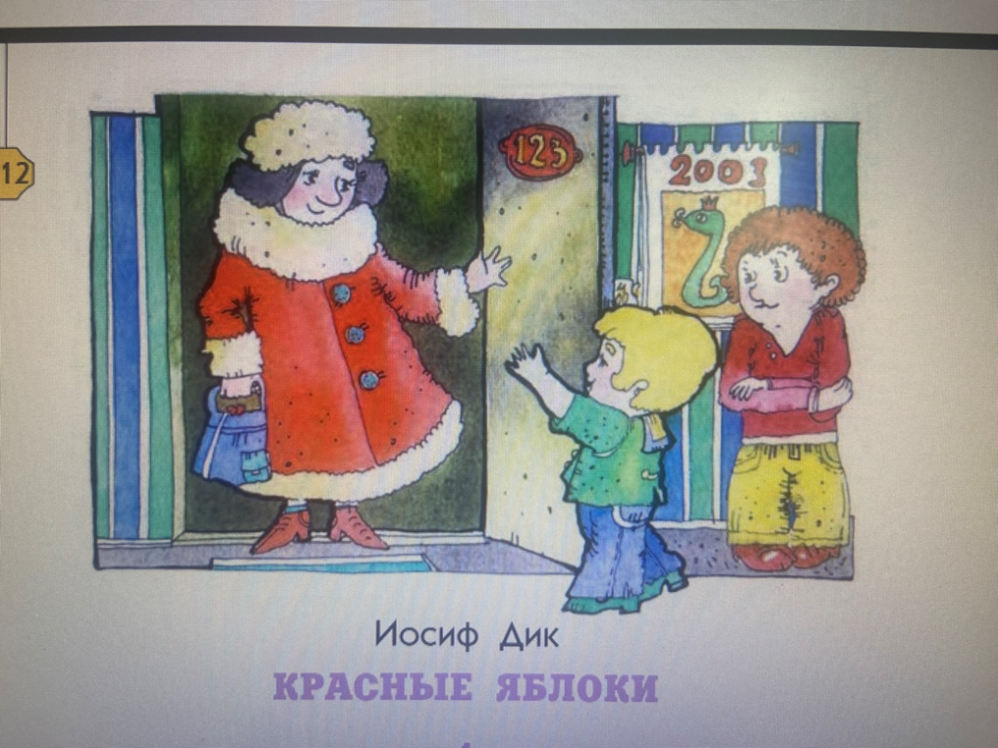
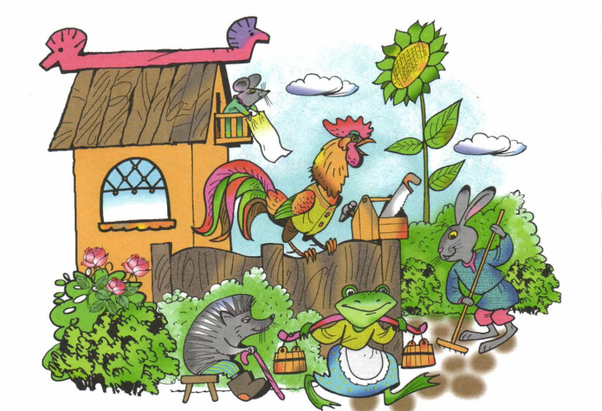
Методика работы над диафильмом
На этом этапе большую роль играет работа с иллюстрацией, которая начинается задолго до создания диафильмов. Рисунок – это средство мышления, реализация представлений учащихся.

Slide 7

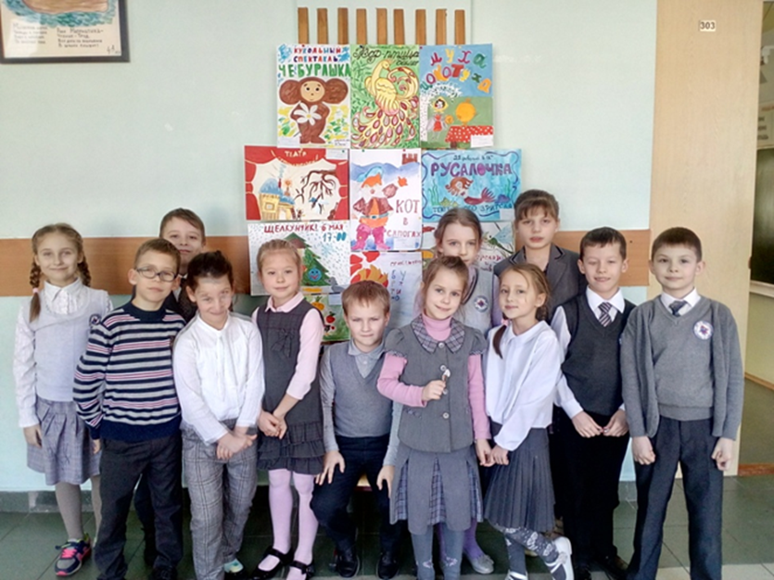
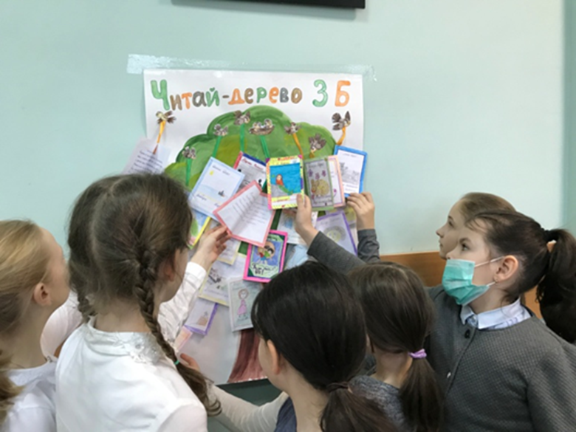
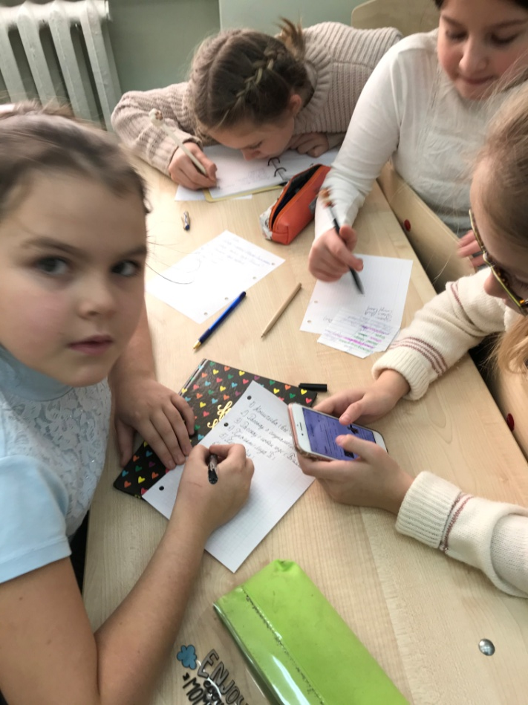
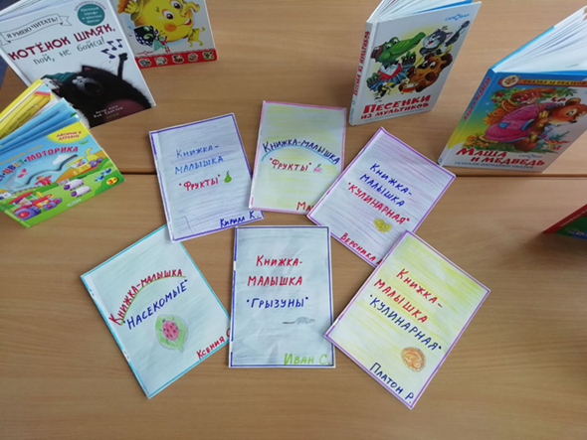
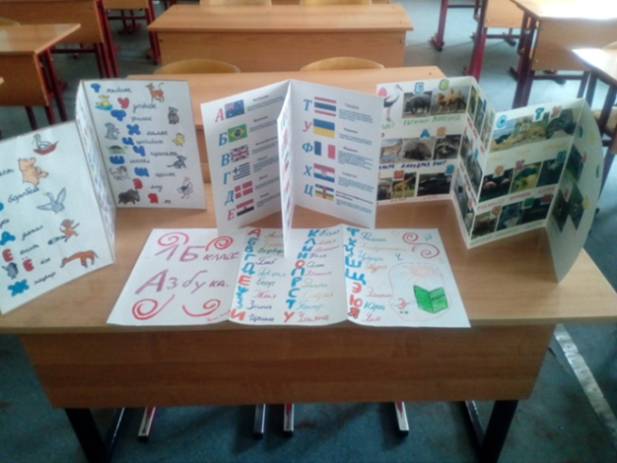

Slide 8
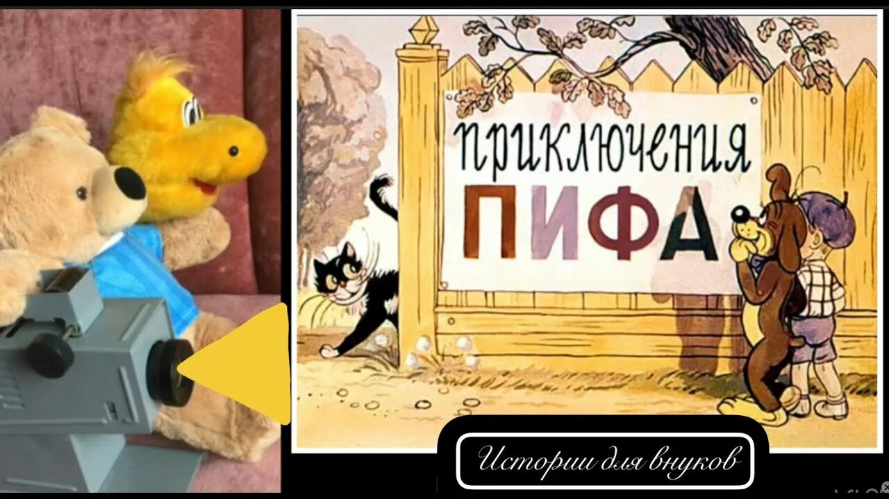
На этом этапе детей знакомят с понятием «диафильм», показывают готовые диафильмы, объясняют, как их можно использовать. Можно рассказать о профессиях, связанных с созданием диафильмов (сценарист, иллюстратор, монтажёр и др.).

Slide 9
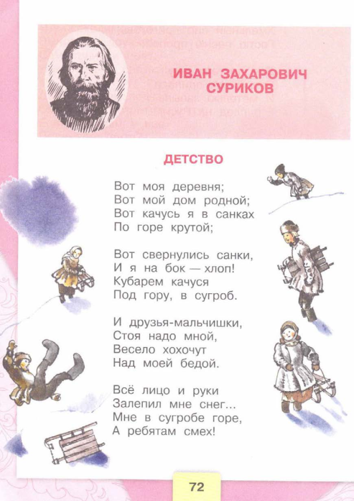
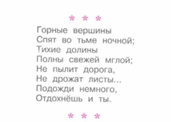
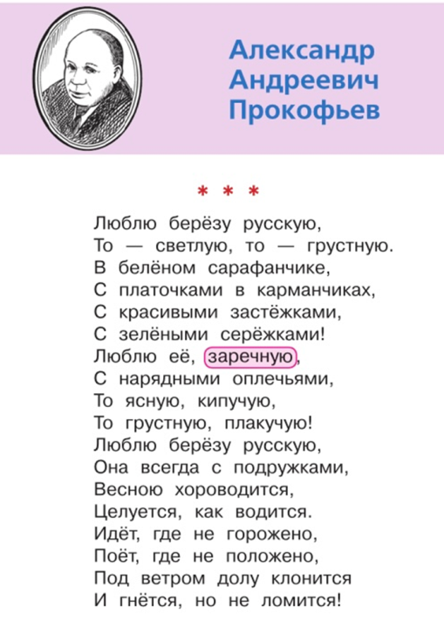
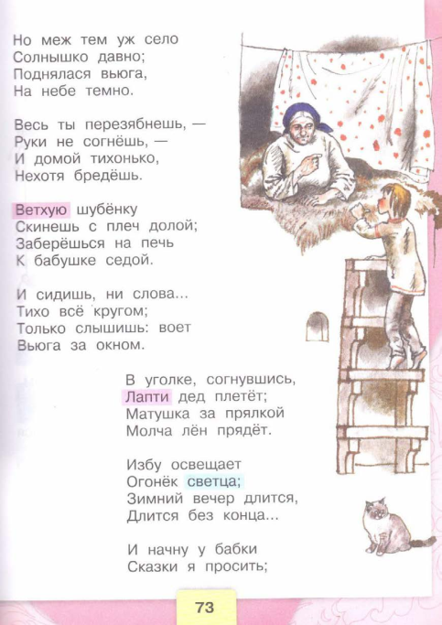
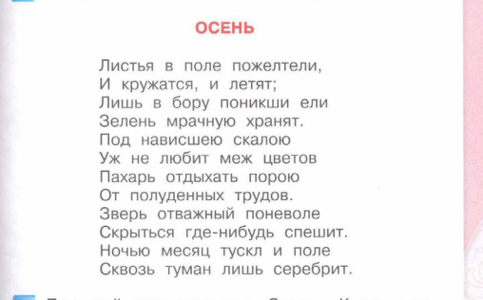
Выбор произведения и анализ текста.

Slide 10
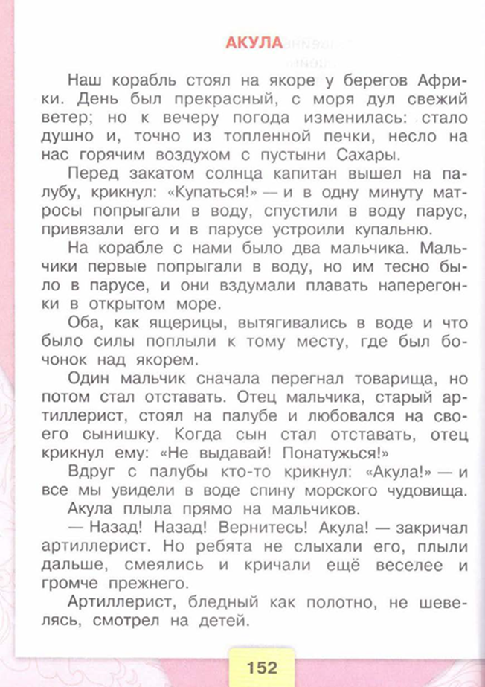
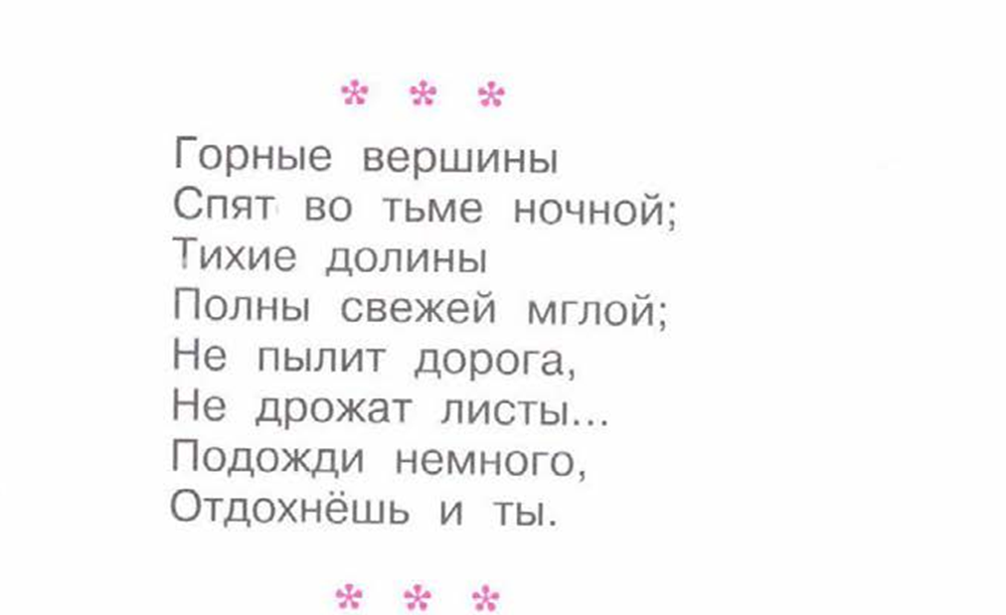
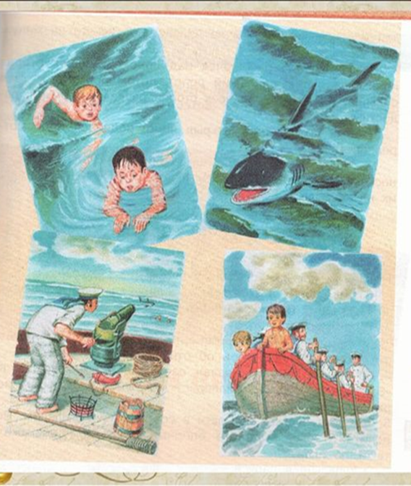
Распределение смысловых частей (кадров).

Slide 11

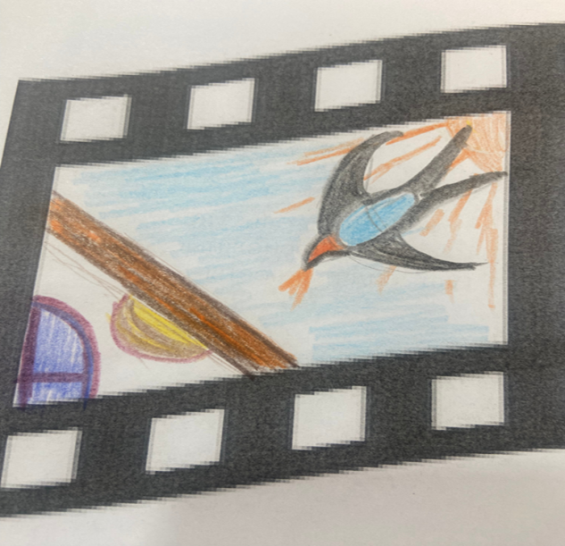
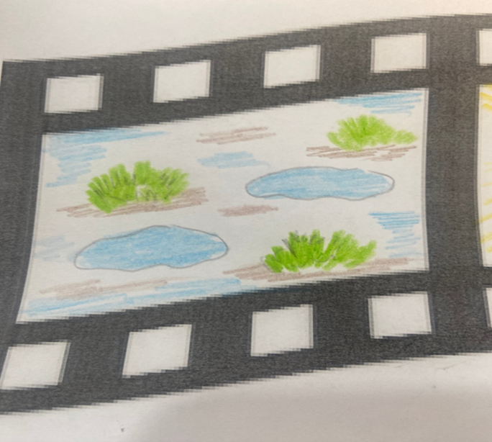
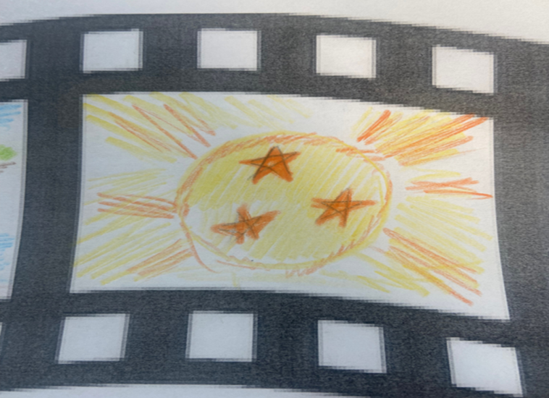
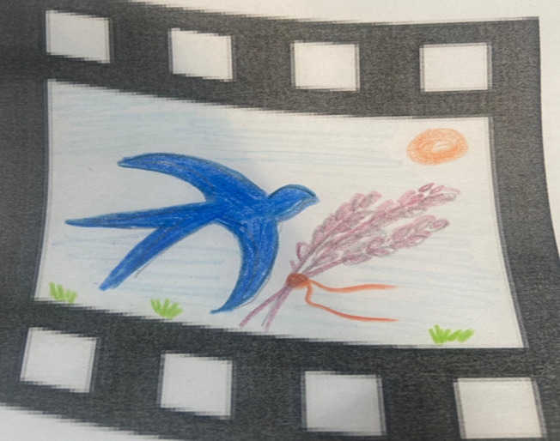

Slide 12
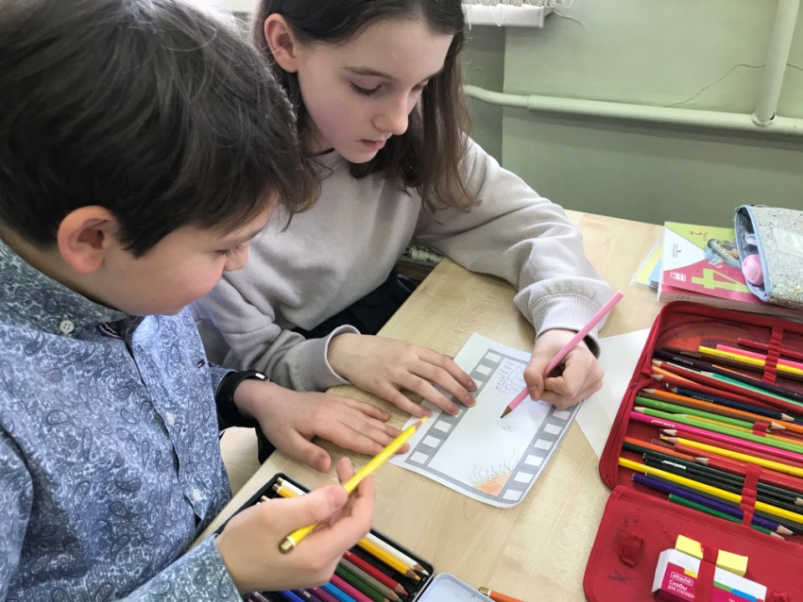
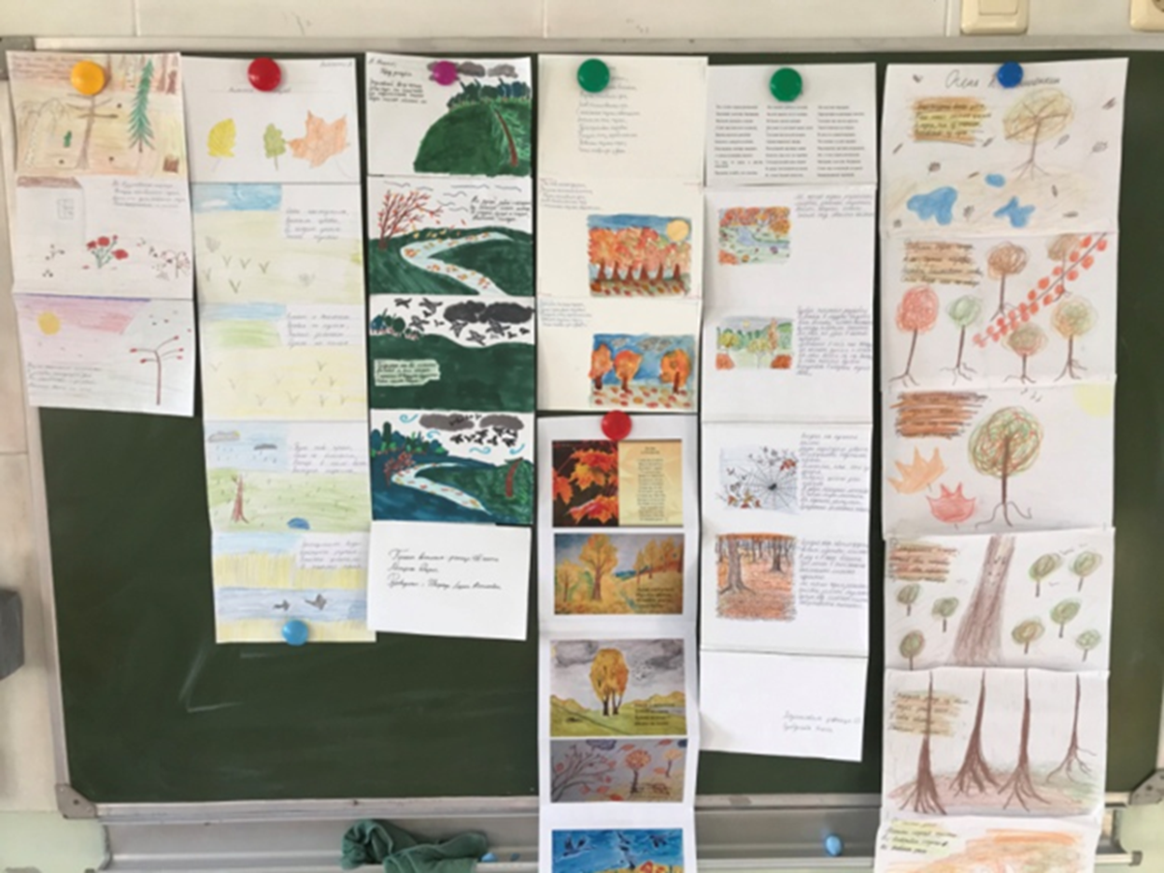
Создание диафильма
по произведению

